Slide 1
前端模块化开发
By: 陈益国

Slide 2
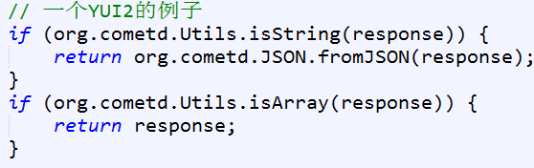
命名空间的困惑
过长的命名空间对于编码和记忆都是一个负担

Slide 3

依赖文件的困惑
dialog需要依赖drag：
使用时可能就漏掉了drag：
组件的使用者需要关注该组件的每一个依赖

Slide 4
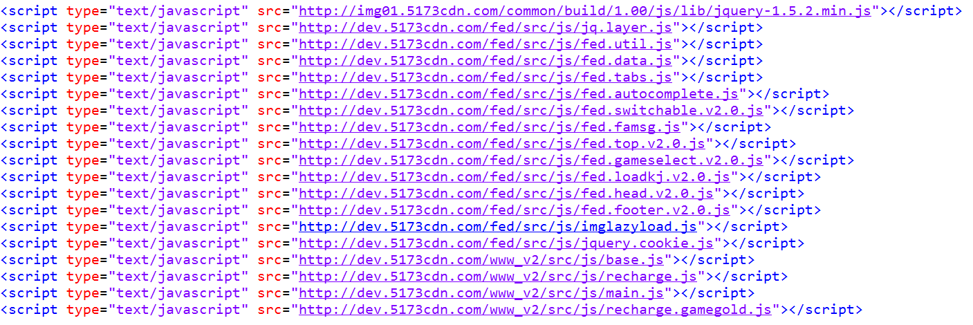
依赖文件的困惑
5173首页开发环境的一堆引用：
文件颗粒度小 但依赖太多

Slide 5
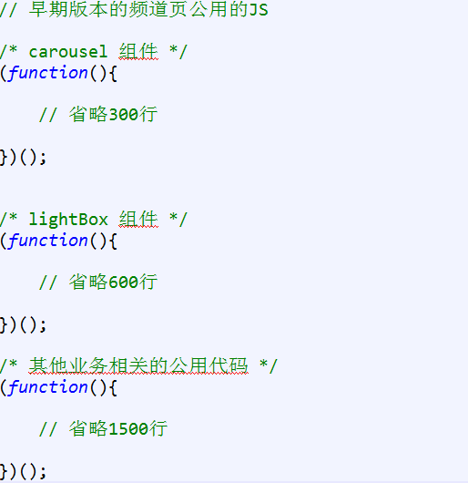
单个大文件的困惑
图搜开发初期没有自动化合并工具，只能人肉合并:
依赖没有了 但单个文件的体积却越来越臃肿

Slide 6
传统开发模式的主要问题
命名的冲突
代码量巨大的单文件的可维护性
小颗粒度文件的依赖
模块化就是为了解决这些问题

Slide 7
模块化并不是新鲜玩意
Java、python、c#、php等都有 include、import
连css都有 @import
JavaScript在ES6也会增加 import 的功能

Slide 8
JavaScript中目前的模块化方案
Common Module Definition （CMD）
- SeaJS
Asynchronous Module Definition ( AMD )
- RequireJS
其他非标准的实现
- YUI3
- Dojo
- Kissy

Slide 9
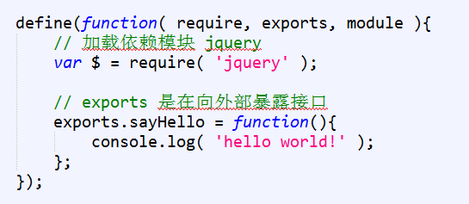
CMD 的一个栗子

Slide 10
CMD 规范的定义
define( factory )
factory : 模块体
function( require, exports, module ){
// 模块实现的代码
}
require : 用于加载依赖模块
exports : 用于向外部提供接口

Slide 11
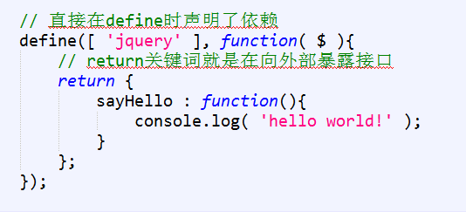
AMD 的一个栗子

Slide 12
AMD 规范的定义
define( id?, deps?, factory )
id : 模块名(可省)
deps : 依赖模块列表(可省)
factory : 模块体

Slide 13
CMD vs AMD
CMD | AMD
严谨 require, exports, moduls 都是伪关键词 | 宽松
依赖和模块代码混杂在一起 | 依赖和模块代码是分离的

Slide 14
一个模块 一个文件
One Moudle One file

Slide 15

匿名模块
hello.js
模块名随着文件名的变化可以随时变换

Slide 16

具名模块
183.js
模块名固定,文件名不固定,需要配置别名

Slide 17
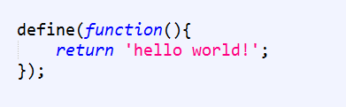
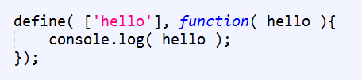
依赖处理
hello.js
main.js
main.js依赖了hello.js

Slide 18
seed.js 一个简单纯粹的AMD模块加载器
https://github.com/chenmnkken/seed

Slide 19
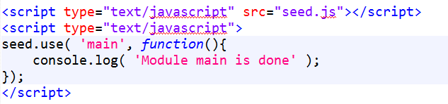
使用模块

Slide 20
无回调时更简便的用法

Slide 21
模块化在图搜中的应用

Slide 22
seed 与 jQuery 的结合
seed + jQuery = seed-jquery.js
节省请求
可靠性
无需关注基础库的依赖性

Slide 23

seed 与 jQuery 的结合

Slide 24
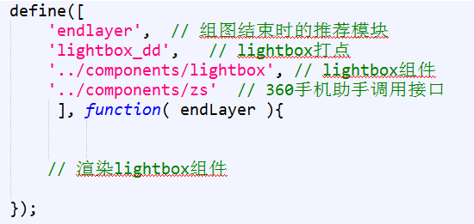
lightbox_render.js

Slide 25
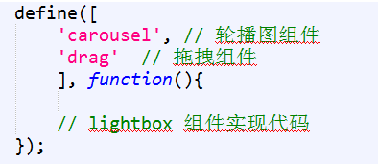
lightbox.js

Slide 26
开发环境的依赖链
lightbox_render.js
endlayer.js
lightbox_dd.js
lightbox.js
zs.js
carousel.js
drag.js

Slide 27
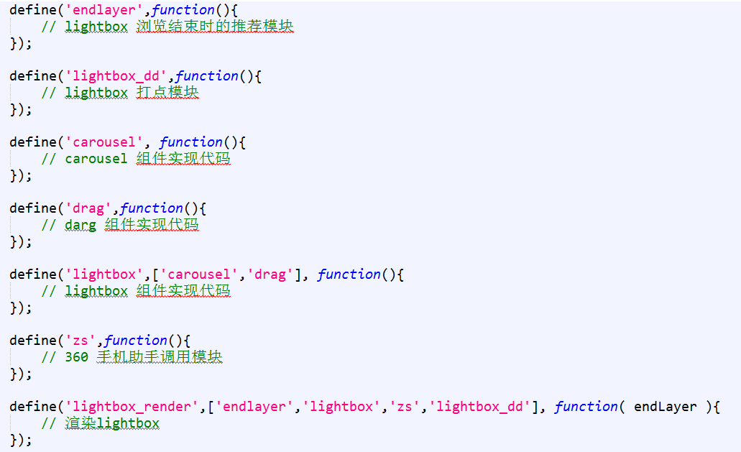
合并后的文件结构

Slide 28
Q & A

